Slide 1
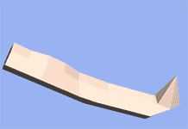
Οι κινήσεις των στερεών σωμάτων
Μερικές από τις διαφάνειες αυτής της ενότητας είναι από δουλειά του Φυσικού Ανδρέα Ι. Κασσέτα.

Slide 2

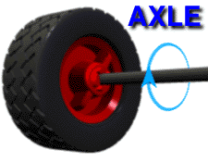

Ένα στερεό σώμα μπορεί να κάνει
μεταφορική κίνηση
στροφική (περιστροφική) κίνηση
σύνθετη κίνηση

Slide 3

Μεταφορική κίνηση
Ένα σώμα κάνει μεταφορική κίνηση, όταν σε κάθε χρονική στιγμή όλα τα υλικά σημεία του σώματος έχουν την ίδια ταχύτητα.
Η μεταφορική κίνηση δεν είναι απαραίτητα ευθύγραμμη, μπορεί να είναι και καμπυλόγραμμη.

Slide 4
Όταν ένα στερεό κάνει μεταφορική κίνηση, τότε
οι τροχιές όλων των σημείων του σώματος είναι παράλληλες,
το ευθύγραμμο τμήμα που συνδέει δύο τυχαία σημεία του σώματος μετατοπίζεται παράλληλα προς τον εαυτό του.

Slide 5
Στροφική κίνηση
Ένα σώμα κάνει στροφική κίνηση, όταν αλλάζει προσανατολισμό γύρω από έναν άξονα περιστροφής.
!!!!! Η στροφική κίνηση δεν είναι κυκλική κίνηση.

Slide 6

Στην περιγραφή της στροφικής κίνησης υπάρχει η ανάγκη της γεωμετρικής έννοιας άξονας περιστροφής, τα σημεία του οποίου παραμένουν ακίνητα.
z
r₁
m₁
r₂
m₂
Κάθε υλικό σημείο του σώματος εκτελεί κυκλική κίνηση το κέντρο της οποίας βρίσκεται στον συγκεκριμένο άξονα.
z'

Slide 7
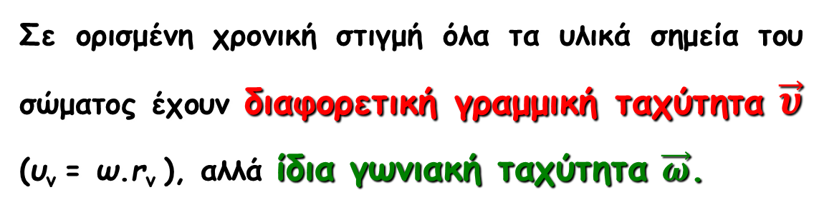
Σε ορισμένη χρονική στιγμή όλα τα υλικά σημεία του σώματος έχουν διαφορετική γραμμική ταχύτητα $\vec{υ}$ (υ_{ν} = ω.r_{ν} ), αλλά ίδια γωνιακή ταχύτητα $\vec{ω}$.
άξονας
περιστροφής

Slide 8
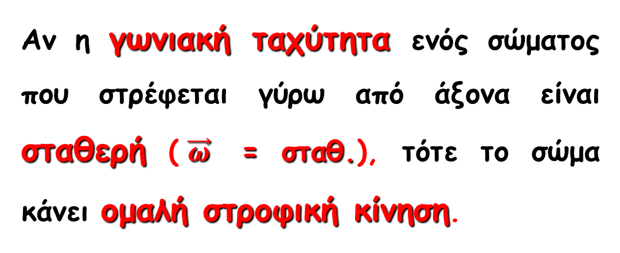
Ομαλή στροφική κίνηση
Αν η γωνιακή ταχύτητα ενός σώματος που στρέφεται γύρω από άξονα είναι σταθερή ($\vec{ω}$ = σταθ.), τότε το σώμα κάνει ομαλή στροφική κίνηση.

Slide 9





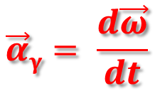

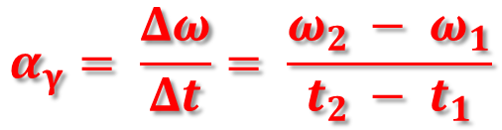
Μεταβαλλόμενη στροφική κίνηση
xρονική στιγμή t₁
χρονική στιγμή t₂=t₁+dt
$$\vec{α}γ= \frac{d\vec{ω}}{dt}$$
$$\vec{ω}1$$
$$\vec{ω}2=\vec{ω}1+d\vec{ω}$$
z
z
z
$$\vec{α}γ$$
z'
z'
z'
Αν $\vec{α}$_{γ} = σταθ., τότε το σώμα κάνει ομαλά μεταβαλλόμενη στροφική κίνηση.
$$α_{γ}= \frac{Δω}{Δt}= \frac{ω_{2 }− ω_{1}}{t_{2 }− t_{1}}$$
$\vec{α}$_{γ}
$$\frac{rad}{s^{2}}$$

Slide 10
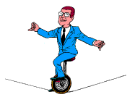


Γιατί επικεντρώνουμε σε αυτές
τις δύο μορφές κίνησης,
τη ΜΕΤΑΦΟΡΙΚΗ και τη ΣΤΡΟΦΙΚΗ;
Τι γίνεται με ένα σώμα που εκτελεί
μια οποιαδήποτε κίνηση;
Υπάρχει λόγος που εστιάζουμε σε αυτές τις δύο κινήσεις, γιατί
η οποιαδήποτε κίνηση ενός στερεού μπορεί να αναλυθεί
α. σε μια ΜΕΤΑΦΟΡΙΚΗ κίνηση και
β. σε μια ΠΕΡΙΣΤΡΟΦΙΚΗ κίνηση.

Slide 11
Σύνθετη κίνηση
Ένα σώμα κάνει σύνθετη κίνηση, όταν μετακινείται στο χώρο και ταυτόχρονα αλλάζει ο προσανατολισμός του.
Μπορεί να μελετηθεί ως το αποτέλεσμα της σύνθεσης μιας μεταφορικής και μιας στροφικής κίνησης.

Slide 12
Το κέντρο μάζας

Slide 13

Τι είναι το κέντρο μάζας; Κάποιο υλικό σημείο του σώματος;
Και πού βρίσκεται;
Όχι, δεν είναι υλικό σημείο.
Είναι ένα γεωμετρικό σημείο.
π.χ. το κέντρο μάζας (cm) μιας ομογενούς σφαίρας συμπίπτει με το γεωμετρικό κέντρο της σφαίρας.
Η θέση του κέντρου μάζας προσδιορίζεται από το «πώς κατανέμεται» η μάζα του σώματος.
cm

Slide 14
Κέντρο μάζας ενός στερεού σώματος είναι το σημείο εκείνο που κινείται όπως ένα υλικό σημείο, με μάζα ίση με τη μάζα του σώματος, αν σ’ αυτό ασκούνται όλες οι δυνάμεις που ασκούνται στο σώμα (όποια κίνηση και αν κάνει το σώμα).

Slide 15
Το κέντρο βάρους είναι ίδιο με το κέντρο μάζας;
Ας δούμε πρώτα, τι είναι το κέντρο βάρους.
Κέντρο βάρους ενός στερεού σώματος λέμε το σταθερό σημείο από το οποίο διέρχεται ο φορέας του βάρους του σώματος, οποιοδήποτε προσανατολισμό και αν δώσουμε στο σώμα.

Slide 16
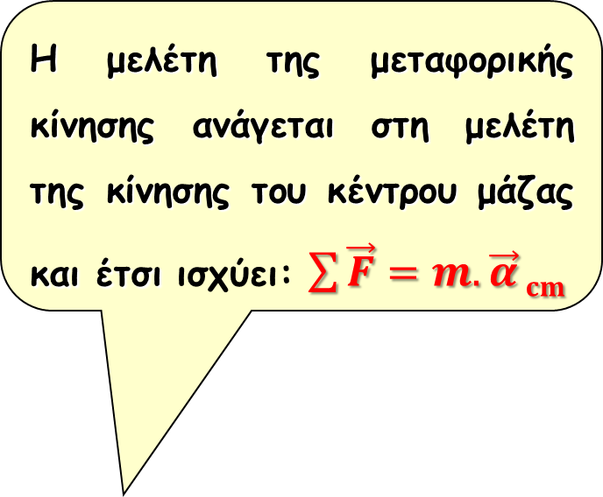
Η μελέτη της μεταφορικής κίνησης ανάγεται στη μελέτη της κίνησης του κέντρου μάζας και έτσι ισχύει: $\sum{\vec{F}=m.\vec{α}}cm$
Τελικά, τι σχέση έχει το κέντρο μάζας με το κέντρο βάρους ενός σώματος;
Εφόσον όλο το σώμα ή το σύστημα σωμάτων βρίσκεται σε ομογενές πεδίο βαρύτητας το κέντρο μάζας και το κέντρο βάρους συμπίπτουν.
Και βέβαια, το κέντρο μάζας μπορεί να είναι και εκτός του σώματος π.χ. σε ομογενές δαχτυλίδι.

Slide 17

Το φαινόμενο «Κύλιση»

Slide 18
Τι είναι η κύλιση;
Είναι η κίνηση που κάνει ένα σφαιρικό ή κυλινδρικό σώμα, όταν τα σημεία της περιφέρειάς του έρχονται διαδοχικά σε επαφή με την επιφάνεια και η ταχύτητά τους τη στιγμή της επαφής είναι μηδέν.

Slide 19
ω
Β
Α
ω
R
x
υ_{cm}
R
Α
x
Β
A
dx
και
υ_{cm}
x=R.θ dx=R.dθ
→
A
dθ
R
dx
→
υ_{cm}=ω.R=υ
όπου υ το μέτρο της γραμμικής ταχύτητας των σημείων της περιφέρειας του τροχού.

Slide 20
Κύλιση σε οριζόντιο επίπεδο (χωρίς ολίσθηση)
Μεταφορική κίνηση με την ταχύτητα του κέντρου μάζας
Περιστροφική κίνηση περί άξονα που περνά από το κέντρο μάζας
+
=
Σύνθετη κίνηση (Κύλιση)
υ_{μ}=υ_{cm}
υ_{περ}=υ_{cm}
υ₁
υ_{περ}
υ₄
υ_{μ}=υ_{cm}
υ_{μ}=υ_{cm}
υ_{μ}=υ_{cm}
+
=
υ_{cm}
υ_{περ}
υ₂
υ_{μ}=υ_{cm}
υ_{περ}
υ₃=0
υ₁ = 2υ_{cm}
υ₂ = υ₄ =
υ₂ = υ₄ =
υ₃=0

Slide 21
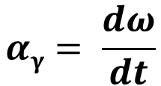

α_{γ}
Κύλιση σε πλάγιο επίπεδο (χωρίς ολίσθηση)
α_{cm}
$$αcm= \frac{dυcm}{dt}$$
$$αγ= \frac{dω}{dt}$$
και
υ_{cm}=R.ω
→
dυ_{cm}=R.dω
→
όπου α_{ε} το μέτρο της επιτρόχιας (γραμμικής) επιτάχυνσης των σημείων της περιφέρειας του τροχού.
a_{cm} = R.α_{γ} = α_{ε}

Slide 22
α_{γ}
Α
α_{cm}
α_{κ}
α₁ = α_{cm} + a_{ε} = 2α_{cm}
α_{ε}
α₁
α_{cm}
α

Slide 23
Εφαρμογές

Slide 24
Ερωτήσεις – Ασκήσεις βιβλίου

Slide 25
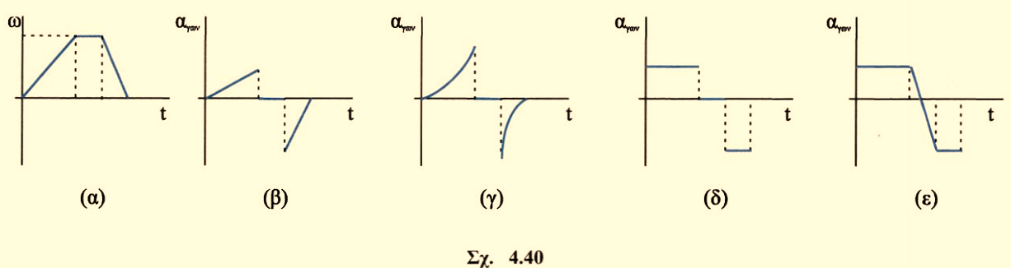
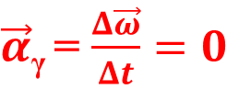
4.1 Η γωνιακή ταχύτητα περιστροφής ενός τροχού μεταβάλλεται με το χρόνο όπως φαίνεται στο σχ. 4.40(α). Ποιο από τα διαγράμματα (β), (γ), (δ), (ε) παριστάνει τη γωνιακή επιτάχυνση του τροχού σε συνάρτηση με το χρόνο;
4.2 Ένα σώμα κάνει ομαλή στροφική κίνηση. Ποια είναι η γωνιακή του επιτάχυνση;
$\vec{α}$_{γ} = $\frac{Δ\vec{ω}}{Δt}=0$

Slide 26
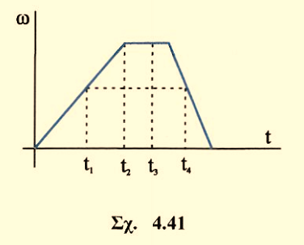
4.3 Ένας δίσκος στρέφεται γύρω από άξονα που διέρχεται από το κέντρο του και είναι κάθετος στο επίπεδο του. Η γωνιακή ταχύτητα του δίσκου σε συνάρτηση με το χρόνο παριστάνεται στο διάγραμμα του σχήματος 4.41. Ποια από τις προτάσεις που ακολουθούν είναι σωστή;
α. Η γωνιακή επιτάχυνση το χρονικό διάστημα t₁ ₋ t₂ αυξάνεται.
β. Το μέτρο της γωνιακής επιτάχυνσης τη χρονική στιγμή t₄ είναι μικρότερο απ' ό,τι τη χρονική στιγμή t₁.
γ. Τη χρονική στιγμή t₁ το διάνυσμα της γωνιακής επιτάχυνσης έχει αντίθετη κατεύθυνση από την κατεύθυνση που έχει τη χρονική στιγμή t₄.
δ. Τη χρονική στιγμή t₃ η γωνιακή
επιτάχυνση έχει μέτρο μεγαλύτερο απ' ό,τι τη χρονική στιγμή t₁.

Slide 27
4.4 Ένα στερεό στρέφεται γύρω από σταθερό άξονα. Θεωρήστε δύο στοιχειώδεις μάζες του σώματος σε διαφορετικές αποστάσεις από τον άξονα περιστροφής. Ποια από τα μεγέθη
α. γραμμική ταχύτητα, β. γωνιακή ταχύτητα, γ. γωνιακή επιτάχυνση και δ. κεντρομόλος επιτάχυνση,
έχουν την ίδια τιμή για τις δύο μάζες;
4.5 Είναι δυνατό ένα σώμα να έχει, μια χρονική στιγμή, γωνιακή ταχύτητα μηδέν και γωνιακή επιτάχυνση διαφορετική από μηδέν;
ναι

Slide 28

4.6 Ένα στερεό κάνει σύνθετη κίνηση. Υπάρχει κάποιο σημείο του στερεού, έξω από τον άξονα περιστροφής του, που έχει πάντα την ίδια ταχύτητα με το κέντρο μάζας; Αιτιολογήστε την απάντηση σας.
όχι, $\vec{υ}= \vec{υ}cm$ + $\vec{υ}$_{περ.}

Slide 29
Ερωτήσεις – Ασκήσεις εκτός βιβλίου

Slide 30
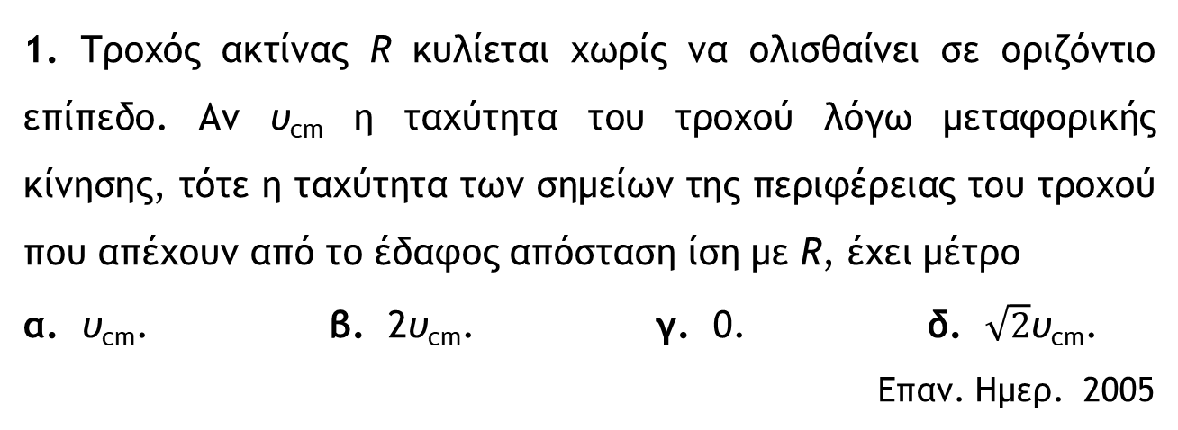
1. Tροχός ακτίνας R κυλίεται χωρίς να ολισθαίνει σε οριζόντιο επίπεδο. Αν υ_{cm} η ταχύτητα του τροχού λόγω μεταφορικής κίνησης, τότε η ταχύτητα των σημείων της περιφέρειας του τροχού που απέχουν από το έδαφος απόσταση ίση με R, έχει μέτρο
α. υ_{cm}. β. 2υ_{cm}. γ. 0. δ. $\sqrt{2}$υ_{cm}.
Επαν. Ημερ. 2005
2. Όταν ένα σώμα εκτελεί ομαλή στροφική κίνηση, τότε η γωνιακή του
α. ταχύτητα αυξάνεται. β. ταχύτητα μένει σταθερή.
γ. επιτάχυνση αυξάνεται. δ. επιτάχυνση μειώνεται.
Ομογ. 2010

Slide 31
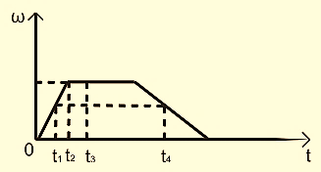
3. Ένας δίσκος στρέφεται γύρω από άξονα που διέρχεται από το κέντρο του και είναι κάθετος στο επίπεδό του. Η τιμή της γωνιακής ταχύτητας του δίσκου σε συνάρτηση με τον χρόνο παριστάνεται στο διάγραμμα του παρακάτω σχήματος.
Ποια από τις παρακάτω προτάσεις είναι η σωστή;
α. Το μέτρο της γωνιακής επιτάχυνσης αυξάνεται στο χρονικό διάστημα από t₁ έως t₂.
β. Το μέτρο της γωνιακής επιτάχυνσης τη χρονική στιγμή t₁ είναι μικρότερο από το μέτρο της γωνιακής επιτάχυνσης τη χρονική στιγμή t₄.
γ. Τη χρονική στιγμή t₃ η γωνιακή επιτάχυνση είναι θετική.
δ. Το διάνυσμα της γωνιακής επιτάχυνσης τη στιγμή t₁ έχει αντίθετη κατεύθυνση από την κατεύθυνση που έχει η γωνιακή επιτάχυνση τη χρονική στιγμή t₄.
Ημερ. 2016

Slide 32
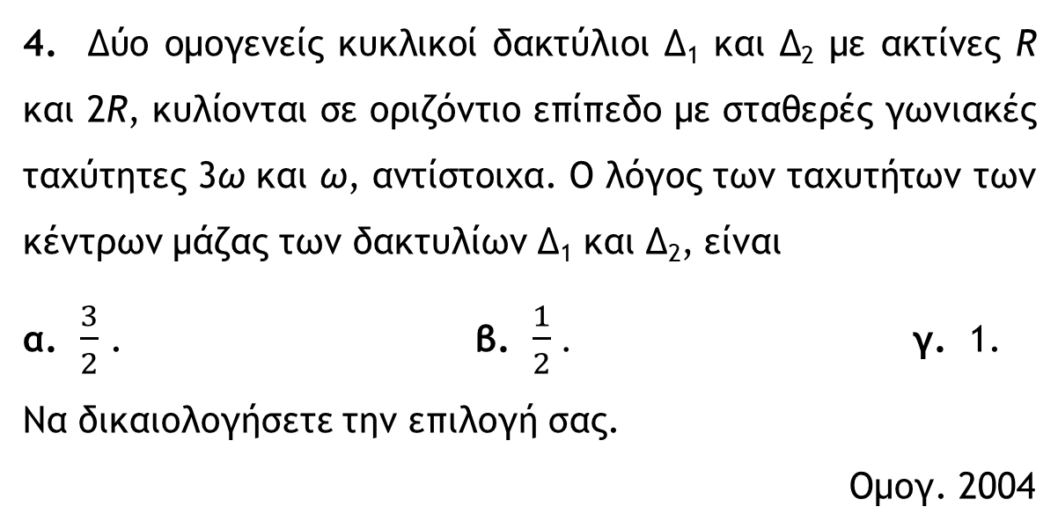
4. Δύο ομογενείς κυκλικοί δακτύλιοι Δ₁ και Δ₂ με ακτίνες R και 2R, κυλίονται σε οριζόντιο επίπεδο με σταθερές γωνιακές ταχύτητες 3ω και ω, αντίστοιχα. Ο λόγος των ταχυτήτων των κέντρων μάζας των δακτυλίων Δ₁ και Δ₂, είναι
α. $\frac{3}{2}$ . β. $\frac{1}{2}$ . γ. 1.
Να δικαιολογήσετε την επιλογή σας.
Ομογ. 2004

Slide 33
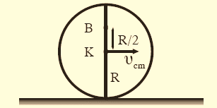
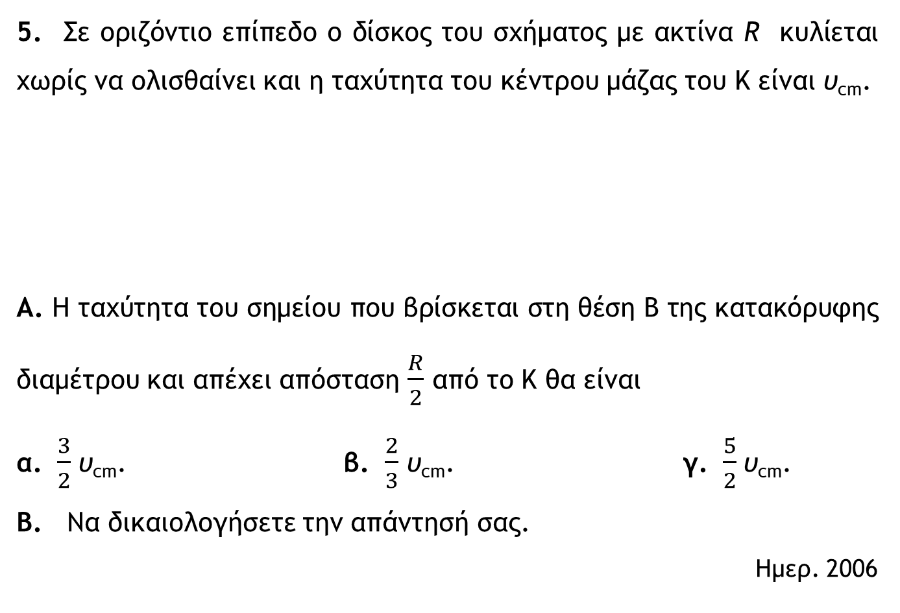
5. Σε οριζόντιο επίπεδο ο δίσκος του σχήματος με ακτίνα R κυλίεται χωρίς να ολισθαίνει και η ταχύτητα του κέντρου μάζας του Κ είναι υ_{cm}.
Α. H ταχύτητα του σημείου που βρίσκεται στη θέση Β της κατακόρυφης διαμέτρου και απέχει απόσταση $\frac{R}{2}$ από το Κ θα είναι
α. $\frac{3}{2}$ υ_{cm}. β. $\frac{2}{3}$ υ_{cm}. γ. $\frac{5}{2}$ υ_{cm}.
Β. Να δικαιολογήσετε την απάντησή σας.
Ημερ. 2006

Slide 34

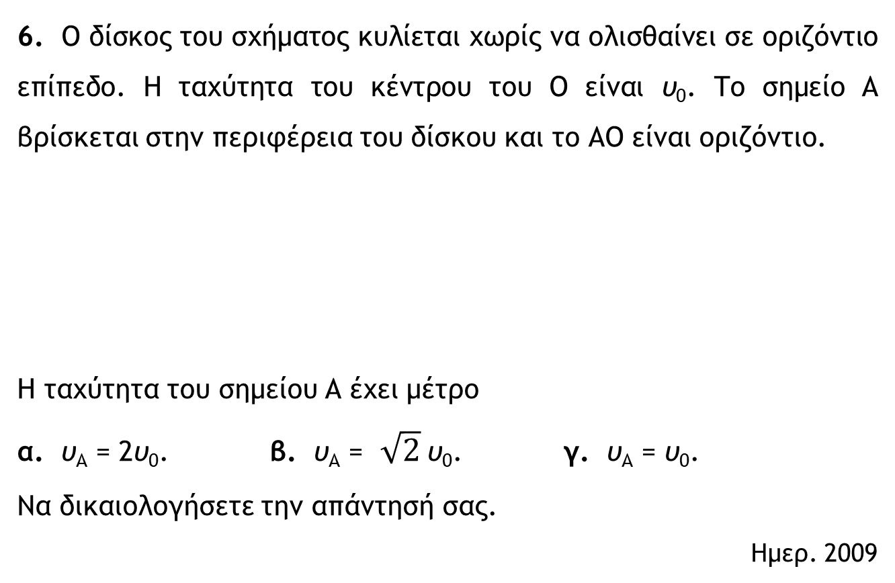
6. Ο δίσκος του σχήματος κυλίεται χωρίς να ολισθαίνει σε οριζόντιο επίπεδο. Η ταχύτητα του κέντρου του Ο είναι υ₀. Το σημείο Α βρίσκεται στην περιφέρεια του δίσκου και το ΑΟ είναι οριζόντιο.
Η ταχύτητα του σημείου Α έχει μέτρο
α. υ_{Α} = 2υ₀. β. υ_{Α} = $\sqrt{2}$ υ₀. γ. υ_{Α} = υ₀.
Να δικαιολογήσετε την απάντησή σας.
Ημερ. 2009

Slide 35
7. Ένας ομογενής δίσκος στρέφεται με σταθερή γωνιακή ταχύτητα γύρω από άξονα που είναι κάθετος στο επίπεδό του και διέρχεται από το κέντρο μάζας του. Τη χρονική στιγμή t₀=0 ο δίσκος αρχίζει να επιβραδύνεται ομαλά. Τη χρονική στιγμή t₁ η γωνιακή ταχύτητα
έχει ελαττωθεί στο μισό της αρχικής τιμής και ο δίσκος έχει εκτελέσει Ν₁ περιστροφές. Από τη στιγμή αυτή και μέχρι τη στιγμή t₂ που θα σταματήσει, ο δίσκος εκτελεί Ν₂ περιστροφές. Ο λόγος των περιστροφών είναι:
ω
ω₀
0
t₁
t₂=2t₁
t
α. $\frac{Ν_{1}}{Ν_{2}}=1.$ β. $\frac{Ν_{1}}{Ν_{2}}=2.$ γ. $\frac{Ν_{1}}{Ν_{2}}=3.$

Slide 36
8. Ο τροχός του σχήματος κυλίεται χωρίς να ολισθαίνει σε οριζόντιο επίπεδο. Το σημείο Α της περιφέρειας του τροχού απέχει
από το επίπεδο. Αν υ_{τ} είναι η ταχύτητα λόγω περιστροφής του σημείου Α, υ_{cm} είναι η ταχύτητα του κέντρου Κ του τροχού και
Κ
Λ
Α
υ_{cm}
R
2
R/2
1
Μ
υ_{τ}
υ_{Α}
υ_{Α} είναι η ταχύτητα του σημείου Α, τότε για τα μέτρα των παραπάνω ταχυτήτων ισχύει:
α. υ_{Α}=υ_{cm}. β. υ_{Α}=2υ_{cm}. γ. υ_{Α}= υ_{cm}.
1η λύση
τριγ. ΚΛΑ=τριγ. ΜΛΑ, άρα ΜΑ=ΚΑ=R, δηλ. ΚΜΑ=ισόπλευρο
γων. ΜΚΑ+γων. υ_{τ}Αυ_{cm}=180⁰ (πλευρές κάθετες και η μία αμβλεία), άρα Α₁+Α₂=120⁰.
2η λύση
τριγ. ΚΛΑ=τριγ. ΜΛΑ, άρα ΜΑ=ΚΑ=R, δηλ. ΚΜΑ=ισόπλευρο
γων.ΛΑυ_{τ} = γων.ΜΚΑ(πλευρές κάθετες) =60⁰.
Επίσης Α₁ = Α₂ = 60⁰.

